Slide 1
Игра по математике и информатике

Slide 2
Представление команд
Название команды
Девиз

Slide 3
«Ребусы»
- Ребусы по математике и информатике
За каждый правильный ответ команда получает 1 балл (максимально 6 баллов)

Slide 10
«Колесо Фортуны»
1 | 2 | 3
4 | 5 | 6
7 | 8 | 9

Slide 11
Сколько граней у неочиненного карандаша?
НАЗАД

Slide 12
Вставьте пропущенное слово:
… - это центральное устройство компьютера, которое осуществляет обработку информации, выполняя арифметические и логические операции, заданные программой, управляет вычислительным процессом и координирует работу всех устройств компьютера.
НАЗАД

Slide 13
Вы подошли к светофору, когда горел желтый свет. После этого загорелся зеленый. Какое количество информации вы при этом получили?
НАЗАД

Slide 14
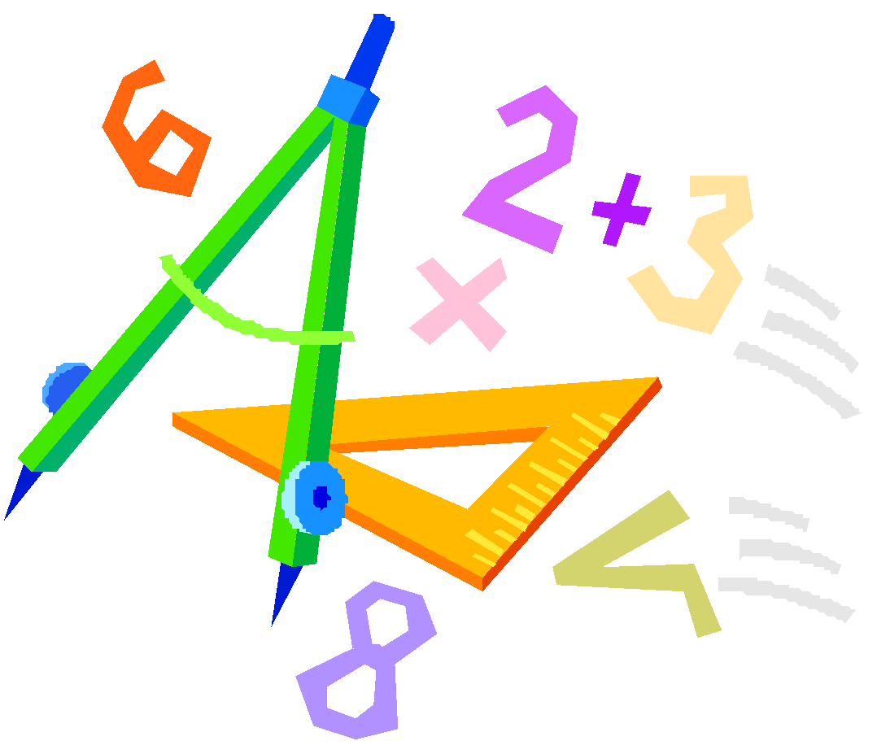
Чему равен результат деления 100 на половину?
НАЗАД

Slide 15
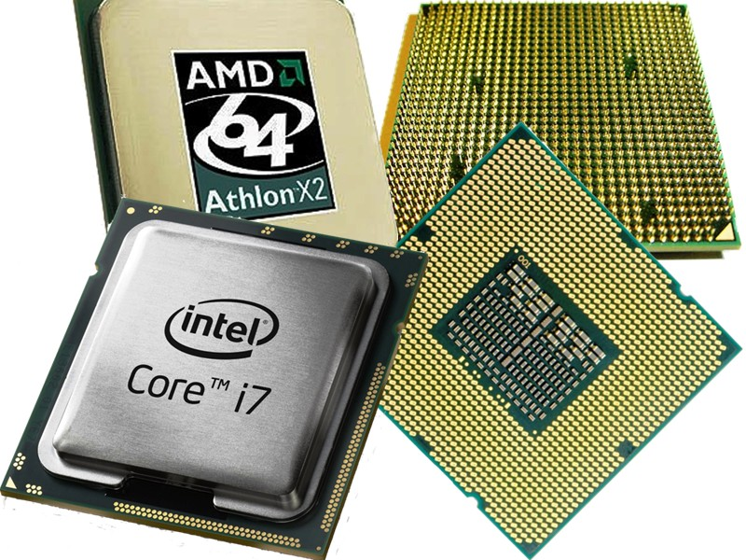
Как бывалые пользователи называют центральный процессор?
НАЗАД

Slide 16
Тело, представление о котором дают спичечный коробок, холодильник,
шкаф и другие похожие предметы (оно имеет 6 граней, 12 рёбер и 8 вершин).
НАЗАД

Slide 17
Перечислите в порядке возрастания все единицы измерения информации и чему они равны…
НАЗАД

Slide 18
Чему равно произведение
13· 25· 0,1· 100· 0· 400?
НАЗАД

Slide 19
Вам конечно известно слово модем. А что означает слово «кодек»?
НАЗАД

Slide 20
«Объяснялки»

Slide 21
«Мозговой штурм»

Slide 22
Ответы на задачи:
Задача 1:
Для начала вспомним признак делимости на 9: если сумма цифр числа делится на 9, то и число делится на 9.
По условию нам известно, что первой цифрой в пятизначном числе должна быть 7. Значит, наименьшее пятизначное число, кратное 9 и имеющее первой цифру 7, – это 70002.
Ответ: 70002.

Slide 23
Задача 2:
 | Тополь | Березка | Клен
Тополева | - | -
Березкина | + | -
Кленова | - | + | -
Березкина посадила тополь, Кленова – березку,
Тополева – клен.

Slide 24
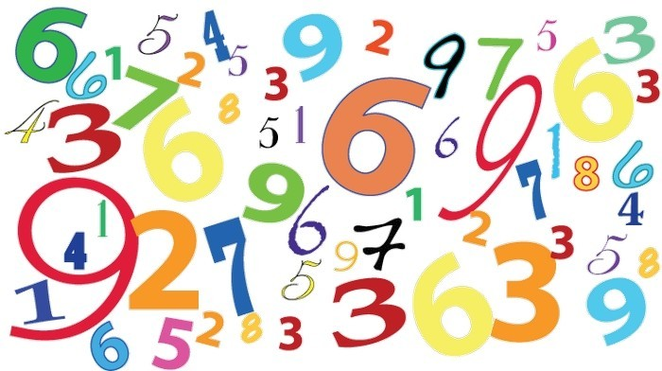
Аукцион пословиц
и поговорок

